Slide 1

1С:Документооборот
в действии:
взгляд пользователя

Slide 2





Организационные моменты:
 | Вопросы задаем в чат, в раздел «вопросы»
 | После обзорной части ответы на вопросы
 | Запись и презентация будут направлены на электронную почту после окончания вебинара.
 | Длительность вебинара – до 90 минут

Slide 3
Программа мероприятия
1. Основные проблемы в документообороте и пути их решения.
2. Демонстрация пользовательского интерфейса 1С:Документооборот.
3. Совместная работа с документами: настройка маршрутов согласования, контроль исполнения, электронный архив.
4. Бесшовная интеграция с 1С:ERP: пользовательский интерфейс, преимущества для бизнеса.
5. Вопросы и ответы.

Slide 4
Первый Бит сегодня
28
100+
9 500+
лет на IT-рынке
офисов
сотрудников
40+
70+
320 000+
стран, в которых работают наши клиенты
вендоров IT-решений
и оборудования
постоянных клиентов

Slide 5
Чем мы занимаемся
автоматизацией учета
автоматизацией бизнес-процессов
цифровизацией
Наша миссия
Делать бизнес наших Клиентов сильнее с помощью ИТ-решений.
Создавать возможности для успешного развития.

Slide 6
























Среди наших клиентов

Slide 7
Контуры автоматизации
РАБОТА С ДАННЫМИ
ИНТЕГРАЦИИ
БИЗНЕС-ПРОЦЕССЫ
УЧЁТ
ИТ - ИНФРАСТРУКТУРА

Slide 8

























Решения, которые мы предлагаем
РАБОТА С ДАННЫМИ
ИНТЕГРАЦИИ
БИЗНЕС-ПРОЦЕССЫ
УЧЁТ
ИТ - ИНФРАСТРУКТУРА

Slide 9
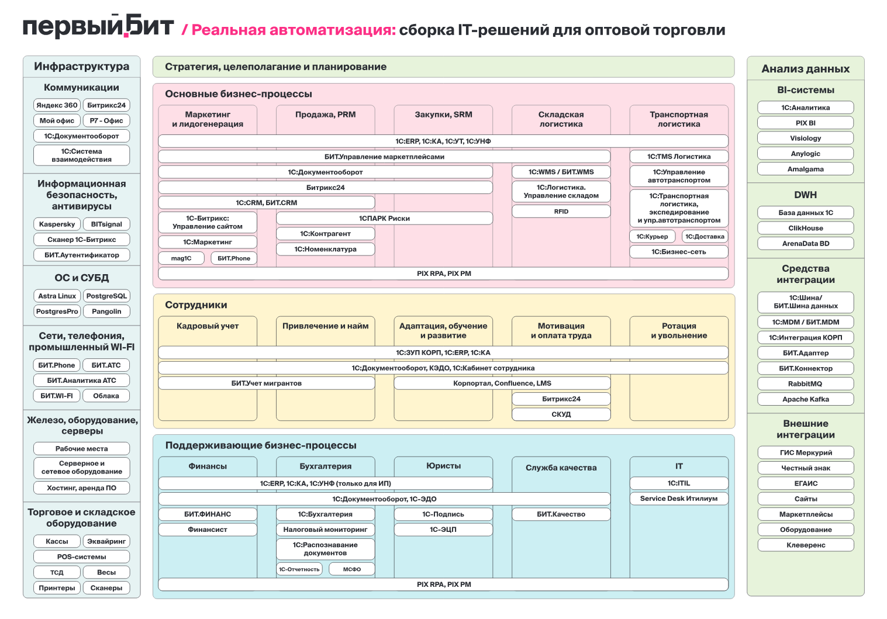

Slide 10
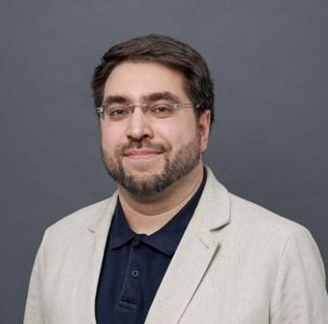

Эксперты вебинара:
Илья Яценко
Руководитель отдела внедрения
Владислав Матюшин
Руководитель отдела автоматизации документооборота

Slide 11
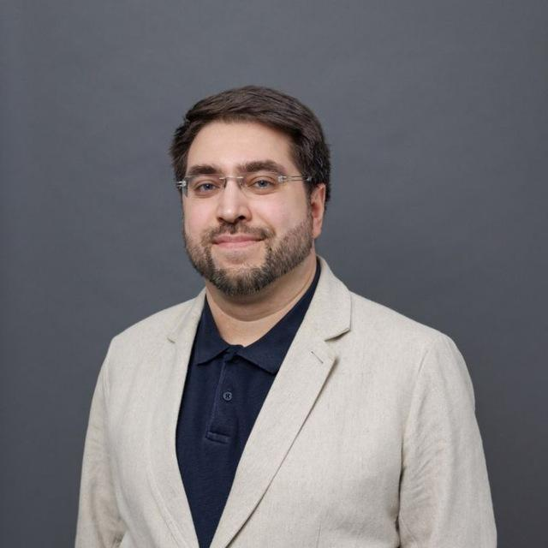
Яценко Илья
Руководитель отдела внедрения
Компетенции:
Специалист-Консультант по 1С:Документооборот
Проектные технологии внедрения
Методология управления документами
Проектный опыт:
Старший аналитик на проекте по внедрению 1С:Документооборот 3.0 в «дочке» ГазПром
Системный Архитектор проекта по внедрению 1С:Документооборот 2.1 в небольшой производственной компании
Руководитель проекта по внедрению 1С:Документооборот 3.0 в строительной компании по благоустройству территорий

Slide 12
Значение автоматизации делопроизводства
Автоматизация делопроизводства — это фундаментальная перестройка управления информацией, а не просто сокращение бумажной работы. Ручная обработка десятков и сотен документов (договоры, счета, служебные записки и т.д.) ежедневно может приводить к задержкам, ошибкам и финансовым рискам.
Централизованный архив
Прозрачные маршруты
Легкий поиск документов по реквизитам, ключевым словам или штрихкоду.
Автоматическое согласование, фиксация всех этапов и сроков.
Контроль исполнения
Безопасность и доступ
Автоматические напоминания и отчеты по поручениям и задачам.
Разграничение прав доступа и использование электронной подписи.
Результат: экономия времени, ресурсов и качественно новый уровень управляемости и безопасности работы с документацией.

Slide 13








Коллективное редактирование
Хранение документов
и файлов
Контроль версий
Основные возможности
1С:Документооборот 8
Учёт рабочего
времени
Делопроизводство
Полнотекстовый
поиск
Бизнес-процессы
Учёт и контроль исполнения

Slide 14
Варианты поставок
1С:Документооборот
КОРП
ПРОФ
2.1
3.0
2.1
3.0 (beta)
ДО Холдинга
ДГУ
3.0
2.1
3.0

Slide 15


1С:Договоры — автоматизация договорной работы
Превращает сложный процесс работы с договорами в управляемый и прозрачный.
Многоуровневое согласование
Настройка маршрутов (юрист, бухгалтер, руководитель). Система направляет документ
по цепочке, фиксирует визы и замечания.
Контроль исполнения
Контроль сроков действия, продления/расторжения, возврат оригиналов. Все этапы отображаются в карточке договора.
Шаблоны и автозаполнение
Создание договора за минуты: реквизиты и условия подставляются автоматически из справочников, исключая ошибки.
Все версии, приложения, акты, счета и переписка хранятся в единой карточке, обеспечивая быстрый доступ и аудит.

Slide 16

1С:Архив
Долговременное хранение
Специализированная система для хранения юридически значимых документов.
Централизованный архив: хранение электронных документов с привязкой к делам и номенклатуре.
Контроль сроков: автоматическое формирование актов на уничтожение по истечении нормативного срока хранения.
Аудит и поиск: фиксация всех действий, гибкие права доступа, мощный поиск по реквизитам и штрихкодам.
Интеграция: документы автоматически передаются из 1С:Документооборот с сохранением истории.

Slide 17
План Демонстрации:
Основные настройки ПП
Дополнительный функционал
Типовой бизнес-процесс создания документа
Различные сценарии совместной работы с задачами
Механизм бесшовной интеграции ДО в ERP
Типовой бизнес-процесс работы в режиме одного окна

Slide 18
Демонстрация функционала

Slide 19


Аудит эффективности 1С:Документооборот:
настройки, процессы, риски
диагностика состояния системы, анализ настроек текущей базы, рекомендации по улучшению работы
У вас уже внедрен 1С:Документооборот
(любая поставка), но:
Документы теряются или зависают на согласованиях;
Сотрудники жалуются на неудобство работы;
Процессы изменились, а настройки системы остались прежними;
Вы не уверены, что правильно используете систему
Хотите снизить операционные затраты, но непонятно,
за что хвататься.
Мы проведем аудит, который даст конкретный план действий.

Slide 20
Аудит эффективности 1С:Документооборот:
настройки, процессы, риски
диагностика состояния системы, анализ настроек текущей базы, рекомендации по улучшению работы
Результат аудита — не просто «отчёт»,
а приоритизированный комплекс рекомендаций:
Что получит компания:
какие настройки системы нужно изменить прямо сейчас
какие процессы перепроектировать для сокращения времени согласования на 30–50%
как снизить риски штрафов и потери данных
какие следующие шаги стоит предпринять для оптимизации работы системы

Slide 21
Стоимость услуги
Наименование услуги | Описание услуги | Стоимость, ₽
Аудит эффективности 1С:Документооборот: настройки, процессы, риски | диагностика состояния системы, анализ настроек текущей базы, рекомендации по улучшению работы | 50 000 (Оплата пилотного этапа полностью засчитывается в стоимость основного проекта в случае его запуска.)

Slide 22
Целевая демонстрация на реальном документе в 1С:Документооборот
целевая демонстрация на примере документа клиента
в пределах типового функционала 1С:Документооборот
Демонстрация покажет, как именно ваш счёт, договор или заявка проходит полный цикл в 1С:ДО — от создания и согласования до подписания и хранения.
Что получит компания:
Понимание типового функционала — никаких скрытых доработок, только то, что работает «из коробки». Увидите, достаточно ли вам этого.
Карту разрывов — если ваш процесс требует чего-то нестандартного, мы это зафиксируем и честно скажем.
Отсутствие риска — вы не покупаете «кота в мешке».
Вы сначала смотрите на своём примере, потом решаете.

Slide 23
Целевая демонстрация на реальном документе в 1С:Документооборот
целевая демонстрация на примере документа клиента
в пределах типового функционала 1С:Документооборот
Живая демонстрация на реальном документе с участниками встречи
Что получит компания:
Наглядную демонстрацию полного цикла обработки вашего реального документа — от создания до подписания и архивации в 1С:Документооборот.
Ответы на ключевые вопросы по нестандартным сценариям (отказ в согласовании, удалённое подписание, измеримая экономия времени).
Понимание, как система работает именно в вашем бизнес-контексте.
Основу для принятия решения о внедрении или отказе от автоматизации.

Slide 24
Стоимость услуги
Наименование услуги | Описание услуги | Стоимость, ₽
Целевая демонстрация на реальном документе в 1С:Документооборот | целевая демонстрация на примере документа клиента в пределах типового функционала 1С:Документооборот | 30 000 (Оплата пилотного этапа полностью засчитывается в стоимость основного проекта в случае его запуска.)

Slide 25
Готовое решение на базе системы 1С:Документооборот 3.0 КОРП
для организации делопроизводства и внутреннего документооборота
в компаниях малого и среднего бизнеса.
По итогу выполнения работ Вы получите настройку:
Нормативно-Справочной Информации (НСИ) индивидуально по данным клиента;
Служебных справочников;
А также:
Типовые схемы совместной работы с документами;
Индексы нумерации;
Правила авто наименования;
Связи между документами;
Подключение к почтовому серверу;
Настройка согласования документов по электронной почте.
Внутренние документы | Доверенность, Служебная записка
Организационно- распорядительные документы | Приказ, Распоряжение
Корреспонденция | Входящее письмо, Исходящее письмо
Договорные документы | Доходный договор, Расходный договор, Дополнительные соглашения

Slide 26
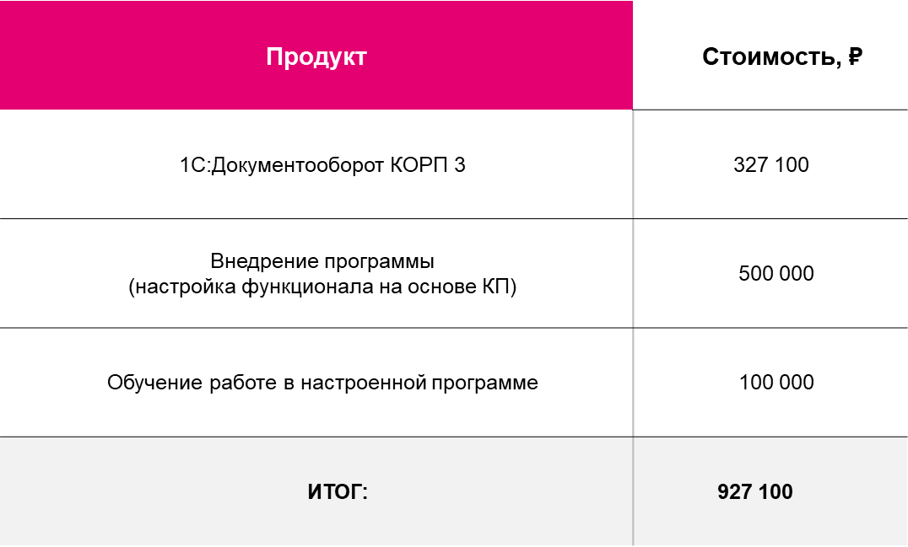

Slide 27






Оказываем полный комплекс услуг по внедрению
Установим коробочное решение на вашем сервере, проведем полную настройку
Обеспечим техническую поддержку
Настроим и доработаем под ваши требования и задачи
Обучим ваших сотрудников работе
Настроим автоматизацию бизнес-процессов
Интегрируем с любыми продуктами и сервисами

Slide 28

Почему нам доверяют:
Профессионализм
Более 320 000 успешных внедрений
в различных отраслях
Более 70 вендоров в портфеле компании
Работа по международным стандартам ISO 9001-2015
Лидер отраслевых рейтингов фирмы 1С
В штате компании 5000 сертифицированных 1С-специалистов
& Надежность
28 лет на рынке IT-решений
100 филиалов, 70 городов,
9 стран присутствия 9500 сотрудников
Крупнейший федеральный партнер многих разработчиков ПО

Slide 29
Ответы на вопросы

Slide 30

Давайте делать
проекты вместе!
Илья Яценко
Руководитель отдела внедрения
Связаться с экспертом:
+7 (812) 325-49-49
iayatsenko@1cbit.ru
1bit.ru

